Slide 1
Разработчик практики:
МБОУ «Агинская СОШ № 2»
Наименование практики:
Семейная гостиная
как форма эффективного сотрудничества и повышения родительской компетентности

Slide 2
Целевая аудитория
Детско-родительское сообщество
Повышение психолого-педагогической компетентности всех участников образовательных отношений. Актуальные проблемы взросления. Адаптационные периоды развития при переходе с уровня образования на уровень .

Slide 3
Краткое описание практики
СЕМЕЙНАЯ ГОСТИНАЯ
Форма работы, объединяющая интересы и опыт родителей, педагогов, специалистов, направленная на просвещение родителей, развитие детей, обмен мнениями и собственным опытом в воспитании и развитии обучающихся.
Цель: повышение психолого-педагогической компетентности родителей (законных представителей) в вопросах развития, воспитания, образования обучающихся посредством создания единого воспитательно-образовательного пространства «школа- семья».
Методы и формы организации работы: опрос, анкетирование, консультации, семинары-практикумы, мастер-классы, мини-лекции, круглый стол, коллективные творческие работы, мультимедийные презентации практические занятия, видео- просмотры, игровые ситуации, кейс- игры, имитационные, ролевые игры и т. д.

Slide 4
Краткое описание практики
Структура встреч
Теоретическая часть – живой диалог, вопросы, формулировка
проблемы, активное обсуждение.
Практическая часть – реализация приёмов, подходов, методов к разрешению обозначенных проблем (упражнения, игры, проигрывание ситуаций).
Коммуникативная, интерактивная часть – обязательное взаимодействие всех участников в различных специально созданных ситуациях (игровых, тренинговых).
Обратная связь – момент рефлексии, анализа полученной
информации, обмен впечатлениями, своими мыслями и ощущениями.

Slide 5
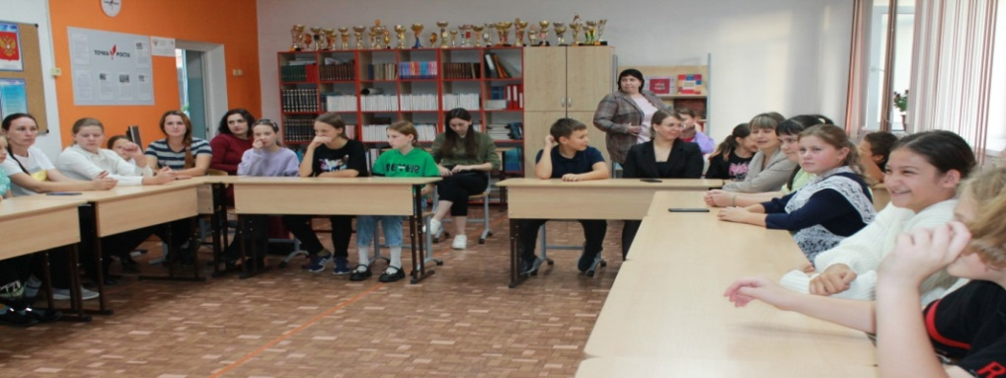
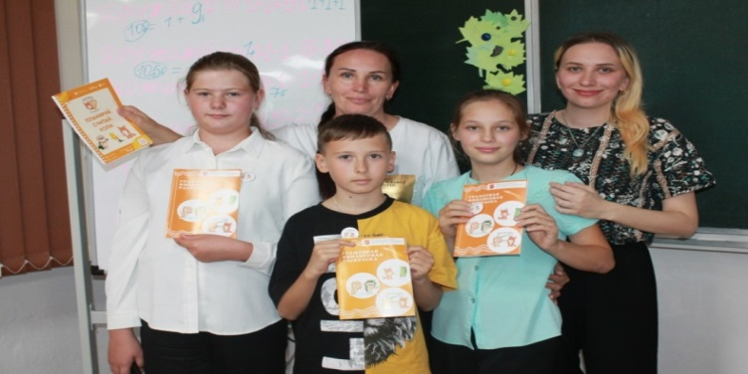
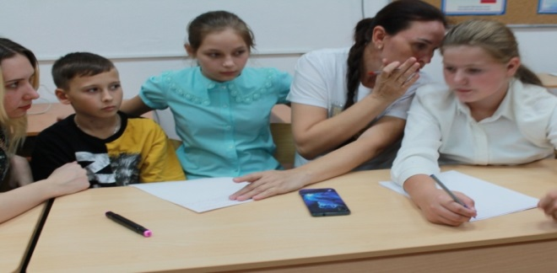
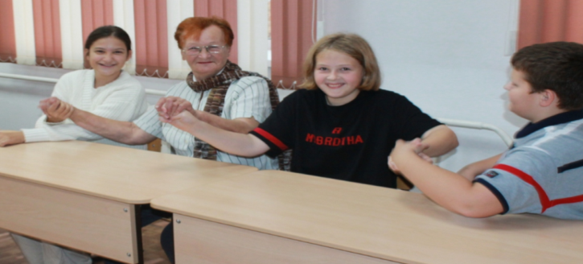
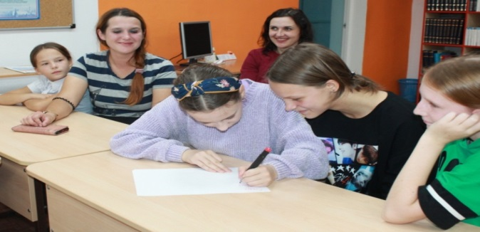
Семейная гостиная
Персональные пригласительные
семейная гостиная - это форма взаимодействия учителей, детей и родителей. Такие мероприятия организуются с целью создания единого пространства для общения, обучения, игр. Во время семейной гостиной можно проводить различные активности и игры, просмотр фильмов, чтение книг, совместное творчество и многое другое. Это отличная возможность для родителей узнать больше о своих детях, а детям - почувствовать поддержку и внимание своих родителей.
Интерактивные задания для детей и взрослых
Деловые и ролевые игры
Новый материал
Обратная связь
Notes:
На встречу в Семейную гостиную приглашены родители и учащиеся 5-тых классов. Родители и дети были распределены в "финансовые семьи" случайным образом. Командам необходимо было пройти много испытаний, зарабатывая баллы. В программу были включены подвижные игры , интерактивные задания на тему финансов. Команды получали задания различной сложности, которые помогали им развивать навыки финансового мышления, принимать решения на основе оценки рисков, планировать и грамотно использовать свои средства. Игры, связанные с деньгами и финансовым планированием, очень познавательные и полезные для детей. Они помогают развить навыки бюджетирования, планирования и принятия решений. Подобные игры также способствуют общению и сотрудничеству в семье. В игре о расходах и доходах, можно разделить деньги на обязательные и необязательные расходы, чтобы показать детям, как важно распределять свои доходы и учить их принимать решения о том, на что тратить деньги. Такие игры не только развлекательны, но и способствуют формированию финансовой грамотности у детей, чему они в будущем могут только быть признательны. В конце мероприятия была проведена церемония награждения, где всем были вручены памятные подарки. Организаторы встречи Пылова Лариса Юрьевна и Тарханова Анна Михайловна поблагодарили собравшихся за теплую встречу. Такая встреча позволяет родителям и детям весело и познавательно провести время вместе, развивая важные навыки финансовой грамотности. Она также помогает укрепить взаимоотношения между родителями и детьми, создать атмосферу доверия и взаимопонимания в семье.

Slide 6
Достигнутые результаты
Реализация мероприятий со всеми участниками образовательных отношений в практико-ориентированном формате
Информационная открытость к продуктивному диалогу для всех участников образовательных отношений.
Повышение родительской компетентности, овладение новыми формами взаимодействия

Slide 7
Возможности и инструменты для тиражирования
Семейная гостиная одна из множества эффективных форм по формированию финансовой грамотности, которая включает в себя работу со всеми участниками образовательных отношений.
Банк сценариев гостиных.
Материалы практики и методические разработки опубликованы на страницах школьного сайта:
http://www.aginskayasosh2.ru/index/kraevoj_finansovyj_festival_2022/0-515
http://www.aginskayasosh2.ru/index/kraevoj_finansovyj_festival_2021/0-495
http://www.aginskayasosh2.ru/index/finansovaja_gramotnost/0-511

Slide 8
Ф
Спасибо

